Slide 1
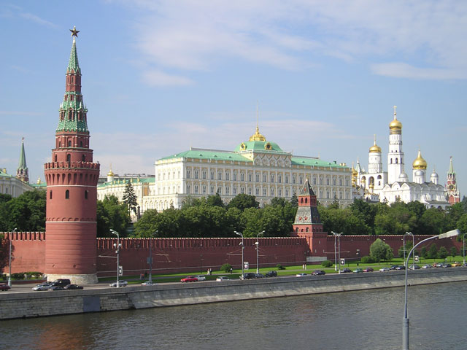
Презентация к уроку по учебному предмету
«Окружающий мир» во 2 классе на тему «Московский Кремль»
Автор:
Бондаренко Елена Владимировна,
учитель начальных классов
МБОУ СОШ № 18 г. Пензы

Slide 2
ТЕСТ по теме
«Москва – столица нашей Родины»
(проверь и оцени свои знания)
  1. Город Москва был основан:
а/ более 300 лет назад
б/ более 850 лет назад
в/ более 1000 лет назад
2. Основателем Москвы был:
а/ Георгий Победоносец
б/ Юрий Долгорукий

Slide 3
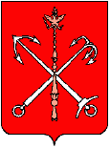
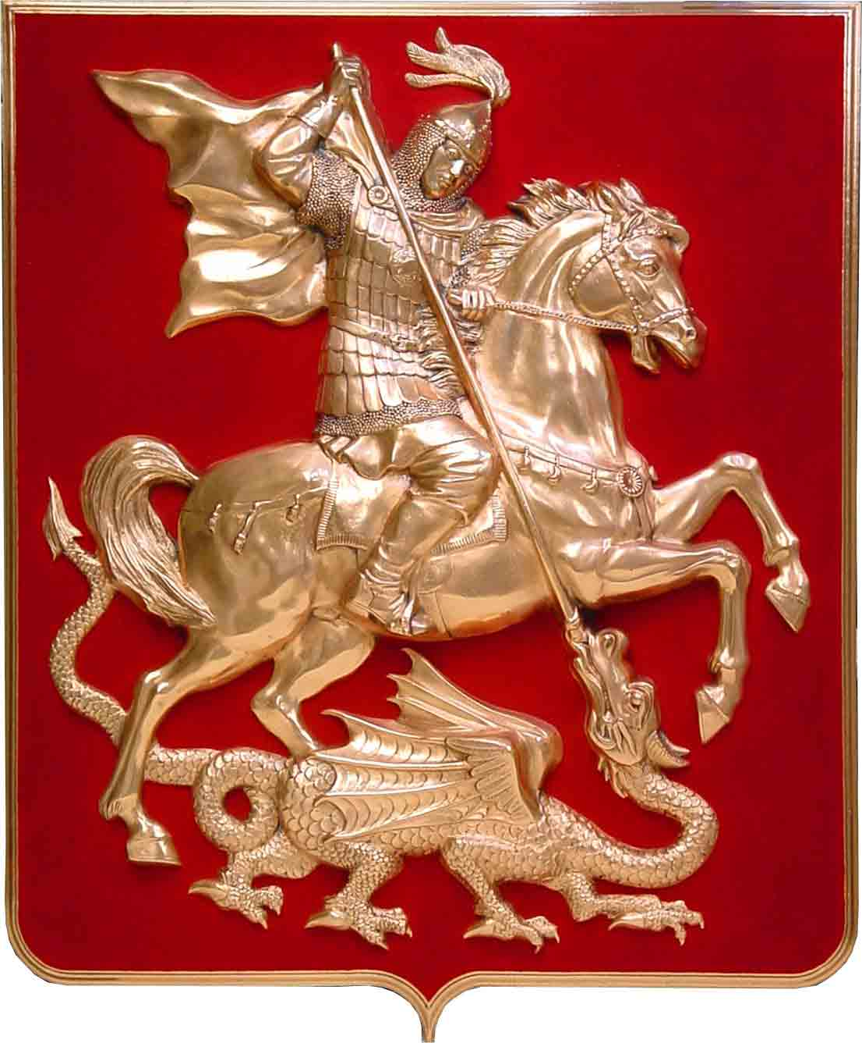
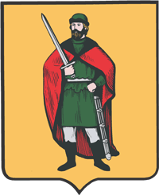
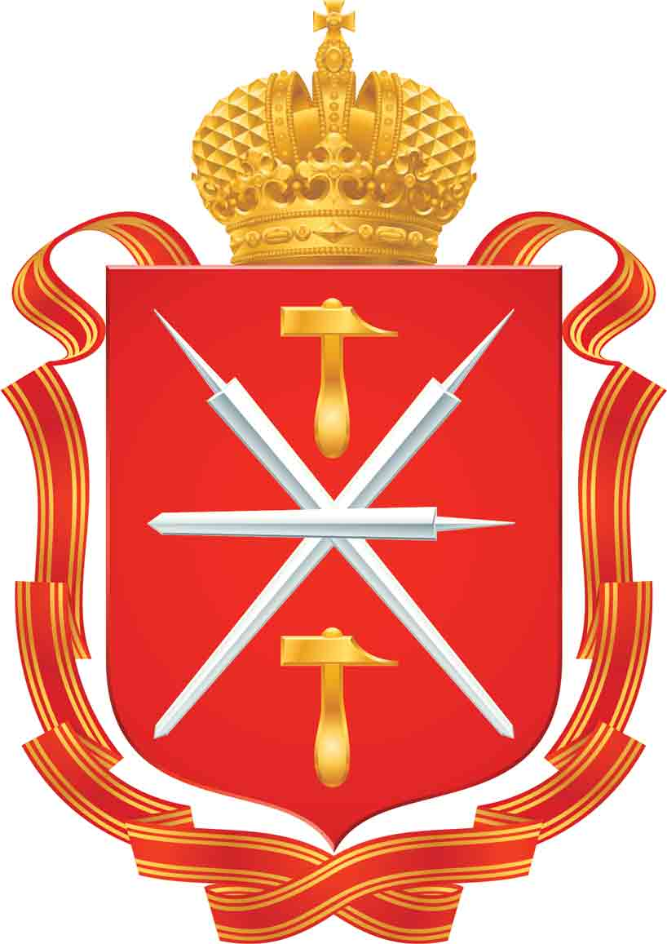
3. Найди герб Москвы
а б в г

Slide 4
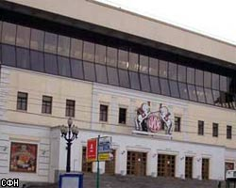
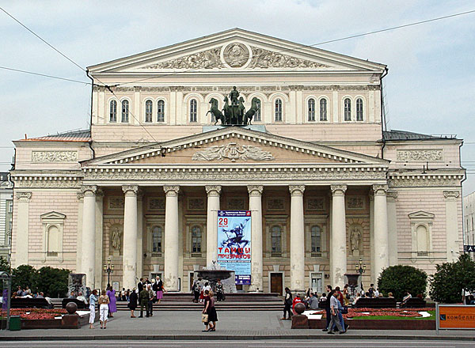
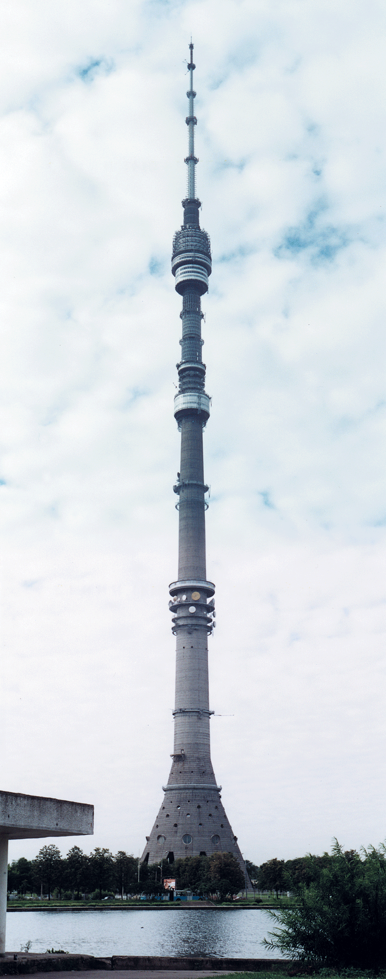
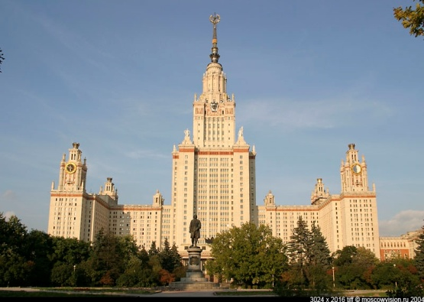
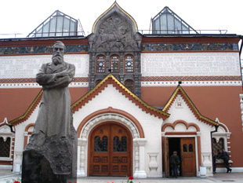
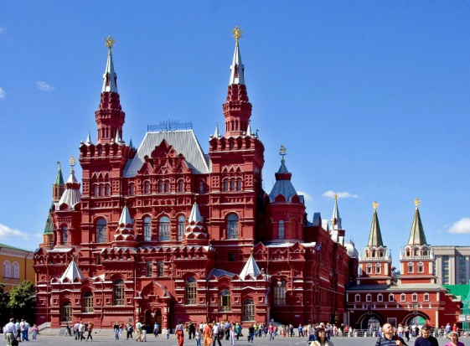
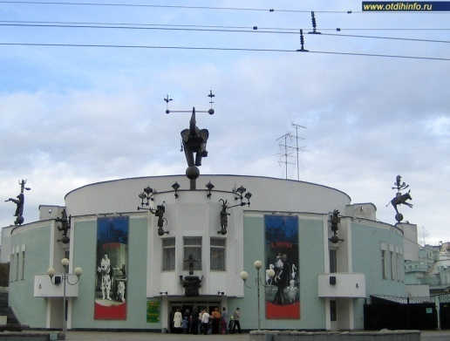
4. Запиши достопримечательности Москвы
А
Д
Цирк
на Цветном бульваре
Большой театр
Г
Останкинская телебашня
Б
Е
Университет имени
М. В. Ломоносова
Третьяковская галерея
В
Ж
Театр зверей имени В. Дурова
Исторический музей

Slide 5
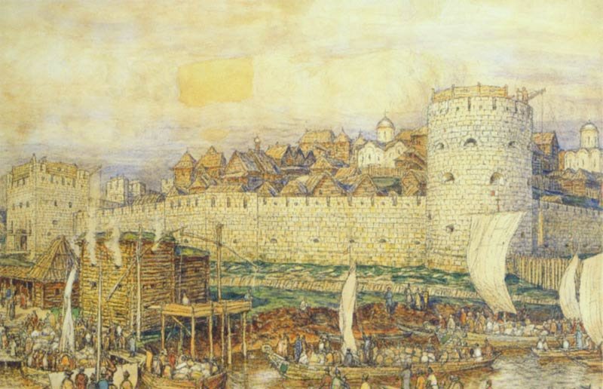
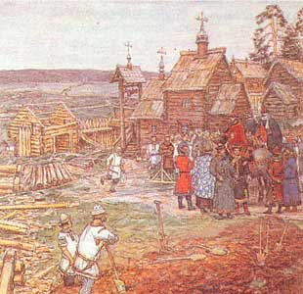
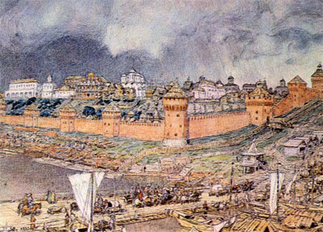
5. Что является сердцем Москвы?
Московский Кремль
Русский художник А. Васнецов многократно изображал Московский Кремль. Попробуйте соединить исторические периоды и внешние виды Кремля
Деревянный Кремль XII век | Белокаменный Кремль XIV век | Московский Кремль XVI век
Постройка первых стен Кремля | Московский Кремль при Дмитрии Донском | Московский Кремль при Иване III.

Slide 6
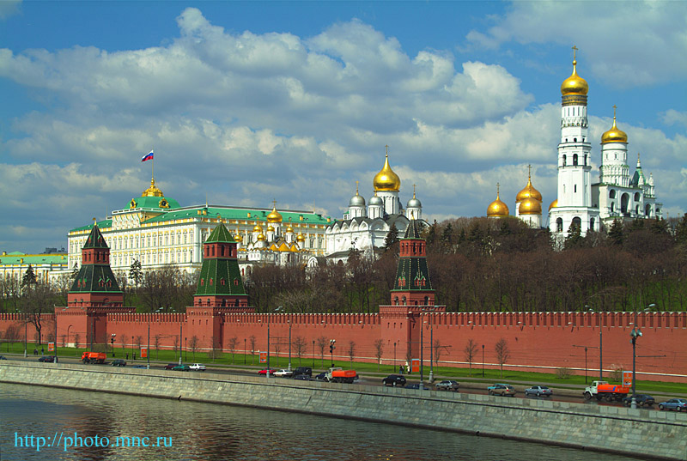
Современный Кремль
( XXI век)

Slide 7
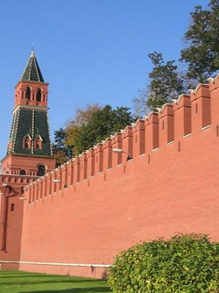
Стены Кремля
Высота стен от 5 до 19 м.
Толщина стен - от 3,5 до 6,5м.
Общая длина стен - более 2 км.
Сверху стен идут двурогие зубцы, похожие на ласточкины хвосты, их 1045.
Ширина зубцов: 100-200 см.
Высота зубцов: 200-250 см.

Slide 8
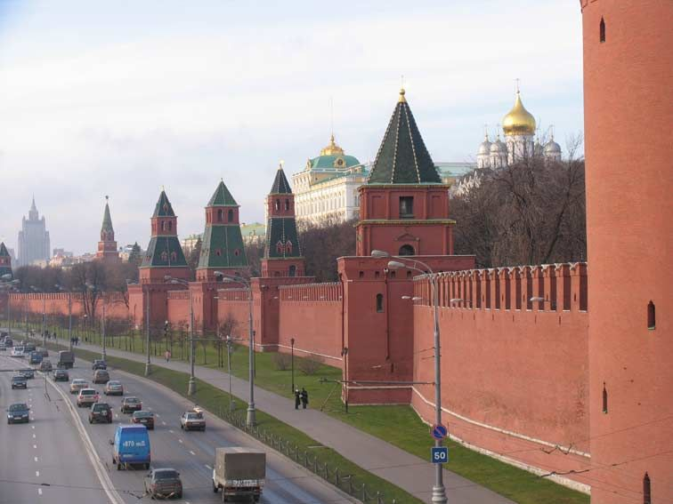
Башни Кремля
Кремль состоит из 20 башен:
5 из них проездные - имеют ворота;
3 башни круглые;
12 башен четырехугольных;
5 башен со звездами.

Slide 9
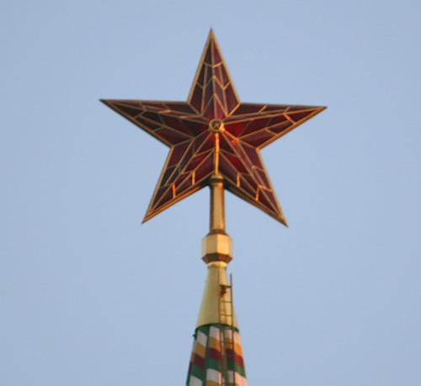
Кремлевские звезды
Размер каждой кремлевской звезды – от 3 до 3,75 м.
Вес – от 1 до 1,5 т.
Звезды свободно и плавно вращаются под действием ветра.
Сделаны они из рубина.
Подсвечиваются мощными лампами днем и ночью.

Slide 10
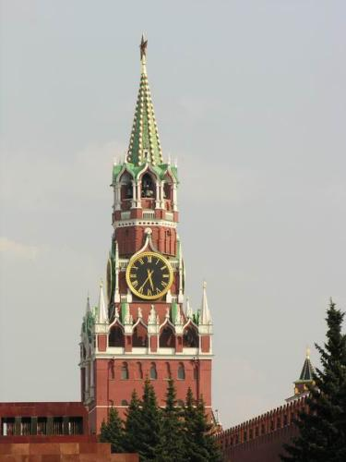
Спасская башня
Проезжая
Кремлевская башня.
Ее высота 71 метр.
Увенчана самой большой рубиновой звездой.
На ней находятся часы – куранты.

Slide 11
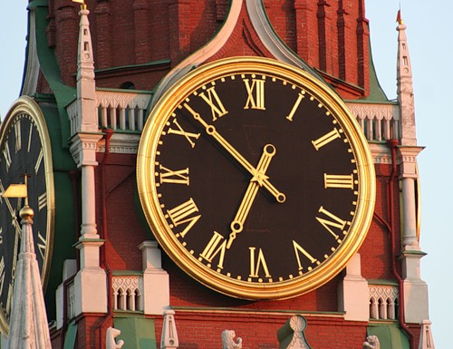
Московские куранты
Часы весят 25 тонн.
Высота цифр – 72 см.
Длина большой стрелки – 3 м.

Slide 12
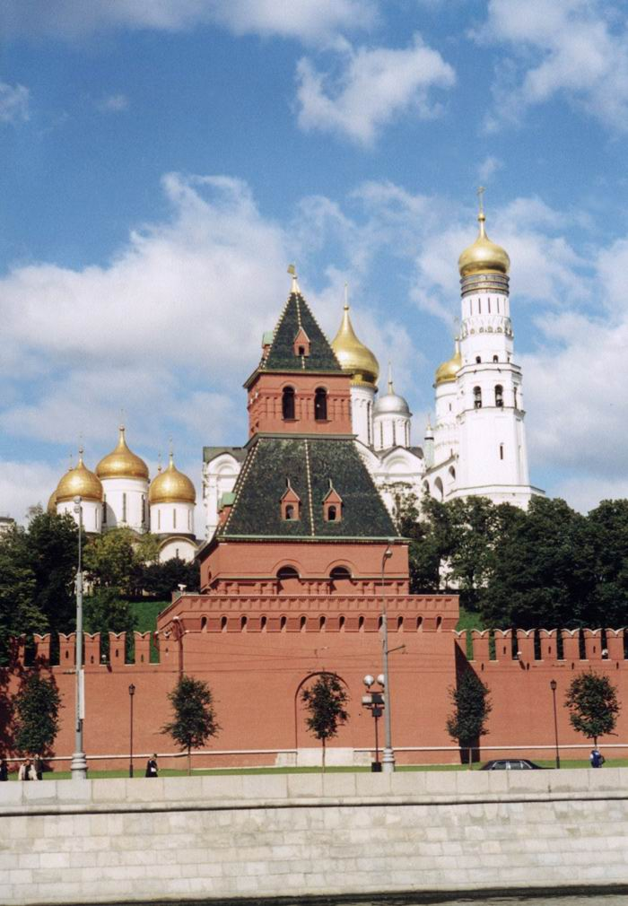
Тайницкая башня
Самая старейшая Кремлевская башня.
Построена в 1485 году.
Имела два тайника:
тайник – колодец и
тайник – подземный ход к речному берегу.

Slide 13
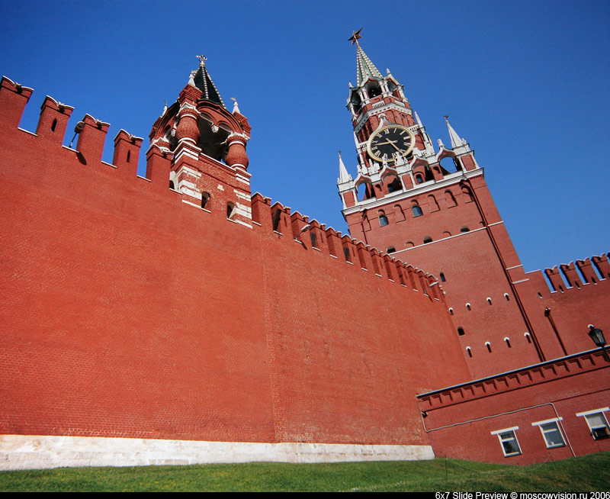
Царская башня
Самая молодая башня. Ее возраст менее 300 лет.

Slide 14
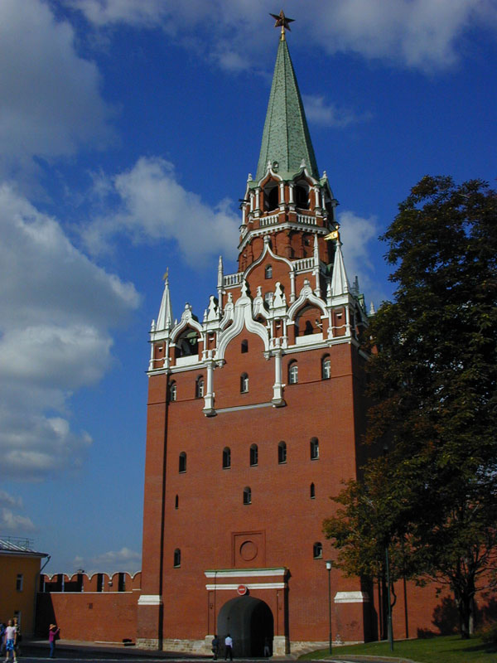
Троицкая башня
Самая высокая Кремлевская башня. Башня – великан.
Ее рост 80 метров.

Slide 15
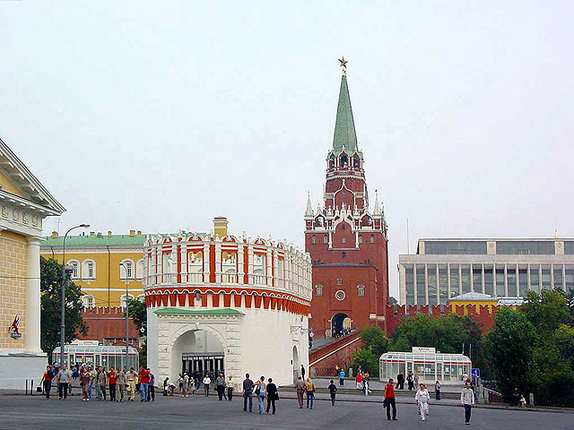
Кутафья башня
Самая маленькая сторожевая башня.
Ее рост 14 метров.

Slide 16
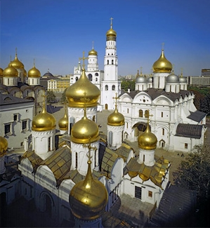
Соборная площадь

Slide 17
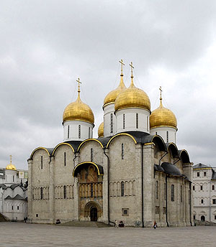
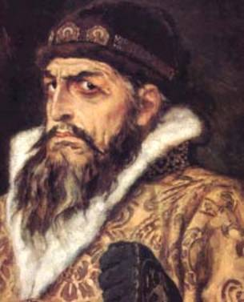
Успенский собор
Успенский собор – был главным собором Москвы.
В нем был венчан на престол первый русский царь Иван Грозный.

Slide 18
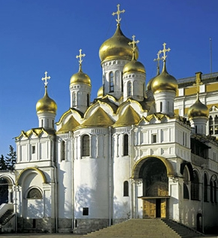
Благовещенский собор
Тяжкие грехи не давали покоя Ивану Грозному. Гибель многих людей лежала на его совести. Чтобы вымолить у Господа Бога прощения, он часто приходил в Благовещенский собор, где, стоя на коленях, молился перед иконами,

Slide 19
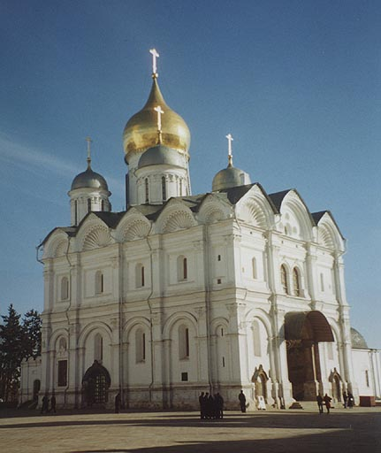
Архангельский собор
Архангельский собор – усыпальница правителей Московского государства.

Slide 20
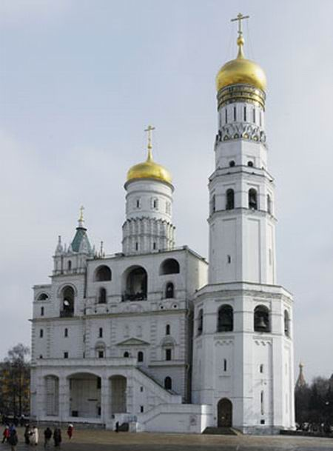
Колокольня Ивана Великого
Куда не пойдешь по улицам и переулкам старой Москвы, отовсюду увидишь золотую шапку Ивана Великого.
Высота ее 81 метр.
На звоннице 18 колоколов.
Чтобы добраться до них, нужно подняться по 329 ступеням.
Построена колокольня более 500 лет назад.

Slide 21
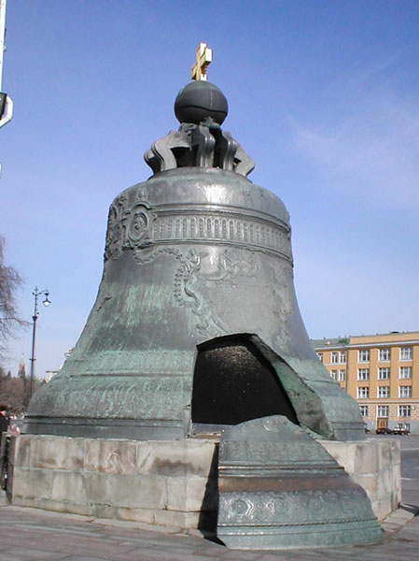
Царь - колокол
Царь – колокол – самый большой колокол в мире.
Его вес – 200 тонн.
Высота – 6 метров.
Отлит в Кремле отцом и сыном Моториными.
В 1737 году во время пожара на него попала вода, из – за разницы температур от него откололся кусок весом в 11,5 т.

Slide 22
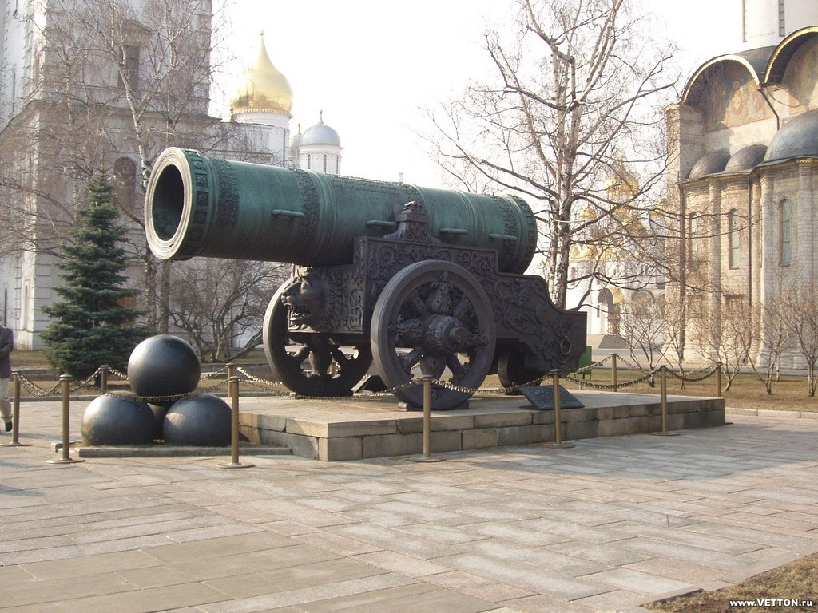
Царь - пушка
Была отлита в 1536 году Андреем Чоховым
для защиты Кремля.
Длина - более 5 метров.
Толщина ствола – 15 см.
Вес – 40 тонн.

Slide 23
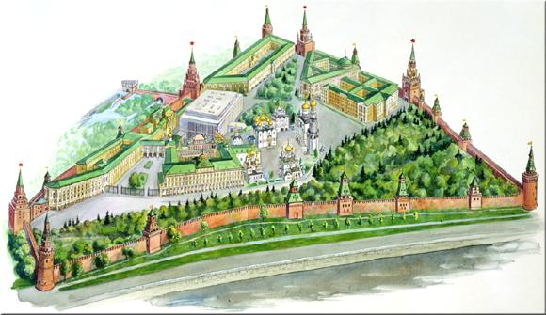
План Московского Кремля

Slide 24
Источники ресурсов
www.nikvel.ru - Московский Кремль

